Slide 1





四、存储系统
原版权：
谭志虎、秦磊华等
4.1存储器概述
改版及授课：刘双虎

Slide 2

本章主要内容
存储器概述
半导体存储器
主存的组织及与CPU的连接
并行主存系统
高速缓冲存储器
虚拟存储器
存储保护
辅助存储器

Slide 3
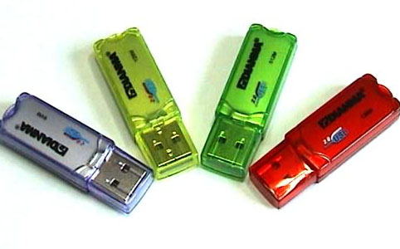
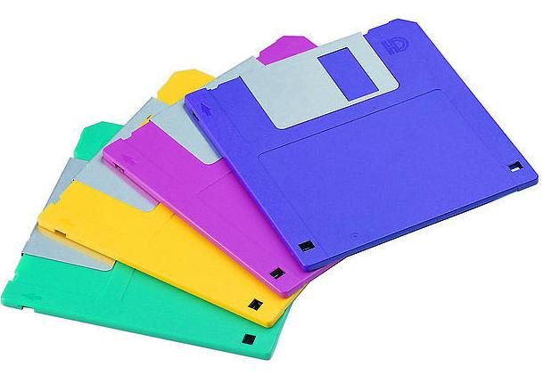
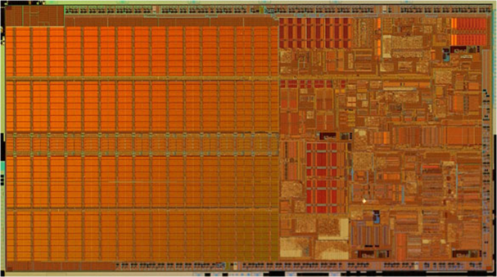
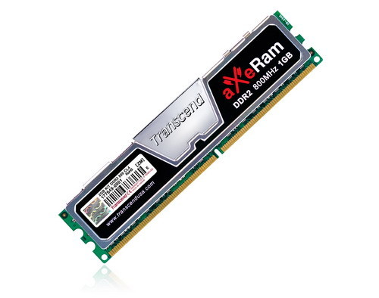
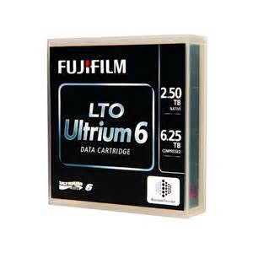


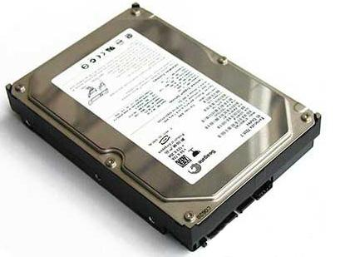
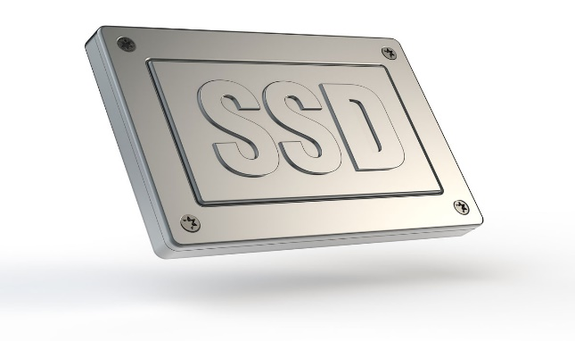
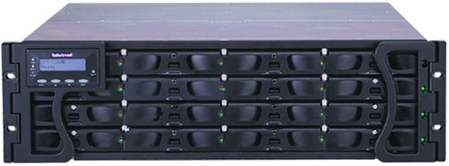
花样繁多的存储器

Slide 4
4.1 存储器概述
存储器分类
主存的主要技术指标
主存中的数据组织
存储系统层次结构

Slide 5
存储器分类
按存储介质分
按存取方式分
按读写功能分
按信息的可保存性分
按在计算机系统中的作用分

Slide 6
按存储介质分
半导体存储器
双极型存储器 MOS存储器
速度快、功耗低
磁存储器
磁芯、磁带、磁盘
容量大，速度慢、体积大
激光存储器
CD-ROM CD-RW CD-R
DVD-ROM DVD-RW DVD-R
便于携带，廉价，易于保存

Slide 7
按存取方式分
随机存储器
存取时间与物理位置无关
磁芯、半导体存储器
顺序存储器
存取时间与物理位置有关
磁盘、磁带、激光存储器

Slide 8
按读/写功能分
只读存储器 (ROM)
存储器内容是预置的，固定的，无法改写
读/写存储器
既能读出也能写入的存储器
随机存储器RAM

Slide 9
按信息的可保存性分
易失性存储器 Volatile Memories
断电后信息消失
SRAM
DRAM
非易失性存储器Non-Volatile Memories
断电后仍能保存信息
磁存储器、激光存储器、NVRAM
Notes:
美[ˈvɑːlətl]，英 [ˈvɒlətaɪl] 易变的; 无定性的; 无常性的; 可能急剧波动的; 不稳定的; 易恶化的; 易挥发的; 易发散的;
在C语言中也有volatile关键字，它的作用是告知编译器这变量可能会被意想不到地改变，确保本条语句不会因编译器的优化而省略，且要求每次重新读值。

Slide 10
按在计算机系统中的作用分
主存储器
辅助存储器
高速缓冲存储器 Cache
控制存储器
Notes:
控存CM，微程序控制器中用来存放微指令的存储器

Slide 11
4.1.2存储系统主要技术指标
存储时间
接受到读写命令到从存储器中读出或写入信息所经历的时间
存储周期
连续两次访问存储器所需要的最小时间间隔
存储器带宽
单位时间内存储器存取的信息量
Byte/s
存储容量
MB、GB
Notes:
存储带宽：频率*数据线位数/8

Slide 12
4.1.3 主存中的数据组织
第四章
1
存储字长
• 主存的一个存储单元所包含的二进制位数；
• 目前大多数计算机的主存按字节编址，存储字长也不断加大,如16位字长、32位字长和64位字长；
• ISA设计时要考虑的两个问题：
a)如何根据字节地址读取一个32位的字？
- 字的存放问题
- 字的边界对齐问题
b)一个字能否存放在主存的任何字节边界？
Notes:
只与硬件有关

Slide 13
4.1.3 主存中的数据组织
第四 章
2
数据存储与边界的关系
1)按边界对齐的数据存储
int i, short k, double x, char c, short j,…… （32位系统中）
0 字节 1字节 2字节 3字节
int i
i
0004081216
short k
k
double x
x
char c
short j
j
c
则：&i=0; &k=4; &x=8; &c=16; &j=18;……
Notes:
对齐原因：1、逻辑上内存按字节组织。2、32位系统中，实际硬件CPU每发一次地址访问32位数据（数据线32位）。某些32位计算机中地址线低2位不用，只能访问4的整数倍的地址。
讲授思路：1、内存分段 2、地址整除
对于字数据：内存4个单元一段，划分为很多段，一段存一个字，不能跨段存储。
对于半字数据：2个字节分为一段。
总结：数据的地址，能被这个数据的长度所整除。 1字节数据已经是对齐的，2字节的数据的地址要被2整除，4字节的数据地址要 被4整除。

Slide 14
4.1.3 主存中的数据组织
第四 章
2
数据存储与边界的关系
2)未按边界对齐的数据存储
int i, short k, double x, char c, short j,…… （32位系统中）
字节0 字节1 字节2 字节3
0004081216
int i
i
k
short k
x
double x
char c
j
shor j
j
c
则： &i=0; &k=4; &x=6; &c=14; &j=15;……
虽节省了空间，但增加了访存次数！ 需要在性能与容量间权衡！
Notes:
32位系统，地址4字节对齐，CPU每发一次地址访问32位数据（数据线32位）。
这样访问x需要访问3次主存（边界对齐存储时只需2次）
访问J需要访问两次主存（对齐存储时只需1次）。
画图，用CPU访问存储器的过程来表示一次内存的读过程，一次32位数据。

Slide 15
4.1.3 主存中的数据组织
第四 章
2
数据存储与边界的关系
3)边界对齐与存储地址的关系（以32位为例）
0 字节 1字节 2字节 3字节
0004081216
int i
short k
double x
char c
short j
•双字长数据边界对齐的起始地址的最末三位为000(8字节整数倍) ；
•单字长边界对齐的起始地址的末二位为00(4字节整数倍)；
•半字长边界对齐的起始地址的最末一位为0(２字节整数倍)。
Notes:
本节重要结论

Slide 16
4.1.3 主存中的数据组织
第四 章
由半导体MOS存储器组成
地址，存储周期，存储单元
存储单元（与机器字长有关）
支持不同大小的访问，字节，半字，字
存储地址: 字节, 半字，字地址
mov ah, [8] #按字节访存 ah=0x12
mov ax, [8] #按半字访存 ax=0x3412
mov eax,[8] #按字访存 eax=0x78563412
mov eax,[9] #未对齐，产生异常
Notes:
主存由半导体MOS存储器组成，给出一个地址，经过一个存储周期，可以访问一个存储单元，
注意这里存储单元和机器字长有关，32位计算机中主存单元应该是32位，64为计算机主存单元应该是64位，
以32位计算机为例，32位字长的主存单元可以按照不同大小访问，即可已按照字节存储单元访问，也可以按照半字16位，字存储单元也就是32位进行访问，
访问时间都是一个存储周期，访问地址分别对应字节地址和字地址
比如这里是访问8号字节地址单元的一个字节，ah=12，而第二条指令访问的是8号字节地址开始半字，得到的数据是0x，而按字访问，则是。。。。
这里都是8号字节单元开始的位置，存储单元不同，得到的数据也不同，
但注意实际上计算机中只有字节地址，按半字访问时屏蔽字节地址最低位，也就是半字地址必须按2对齐，按字访问是屏蔽字节地址最低2位。也就是字地址必须按4对齐，必须按4对齐，如果不对齐，会导致数据访问可能跨越两个字单元，数据访问需要两个存储周期。
如果不对齐，会导致访问数据不在一个存储单元中，需要两个以上的存储周期才能得到，计算机中不允许出现这种情况，对于这样的指令执行是会产生数据未对齐异常。

Slide 17
4.1.3 主存中的数据组织
第四 章
3
大端与小端存储方式
•Big-endian: 最高字节地址(MSB)是数据地址
MSB
LSB
字地址
字节地址
0
1
2
3
0
0
1
2
3
4
4
5
6
7
IBM 360/370, Motorola 68k, MIPS, Sparc
•Little-endian: 最低字节地址(LSB)是数据地址
MSB
LSB
字地址
字节地址
0
1
2
3
0
3
2
1
0
4
7
6
5
4
Intel 80x86, DEC， VAX
有的机器两者都支持，但需要设定.
Notes:
大端：高位作为数据地址；从数据地址开始由高位数据向低位数据存放。
小端：低位作为数据地址；从数据地址开始由低位数据向高位数据存放
ARM CPU内部的CPSR寄存器中的E控制位可以设置访存指令执行时，按大端（E=1）还是小端（E=0）方式进行存储。
endian这个词来源于Jonathan Swift在1726年写的讽刺小说 "Gulliver's Travels"（《格利佛游记》）。该小说在描述Gulliver畅游小人国时碰到了如下的一个场景。在小人国里的小人因为非常小（身高6英寸）所以总是碰到一些意想不到的问题。有一次因为对水煮蛋该从大的一端（Big-End）剥开还是小的一端（Little-End）剥开的争论而引发了一场战争，并形成了两支截然对立的队伍：支持从大的一端剥开的人Swift就称作Big-Endians，而支持从小的一端剥开的人就称作Little-Endians......（后缀ian表明的就是支持某种观点的人）。
1980年，Danny Cohen在其著名的论文"On Holy Wars and a Plea for Peace"中为了平息一场关于在消息中字节该以什么样的顺序进行传送的争论而引用了该词。该文中，Cohen非常形象贴切地把支持从一个消息序列的最高位开始传送的那伙人叫做Big-Endians，支持从最低位开始传送的相对应地叫做Little-Endians。此后Endian这个词便随着这篇论文而被广为采用。

Slide 18
4.1.3 主存中的数据组织
第四 章
3
大端与小端存储方式
设某程序执行前 r0 =0x 11223344
执行下列指令：
r1=0x100
STR r0, [r1]
LDRB r2 ,[r1]
小端模式下：
r2=0x44
大端模式下：
r2=0x11
无论是大端还是小端，每个系统内部是一致的，但在系统间通信时可能会发生问题！因为顺序不同，需要进行顺序转换；
Notes:
STR r0，r[1] 执行后内存数据存储如下：
小端： 0x100：44 0x101:33 0x102:22 0x103:11
大端： 0x100：11 0x101:22 0x102:33 0x103:44

Slide 19

主观题
10分
在字长是32位的系统中，存储器按字节组织。half word B=218与word C=218在内存3000H地址开始依次对齐存放存放，请分大端和小端两种情况画出数据存放示意图。
考察：进制数转换、大小端、数据对齐。
正常使用主观题需2.0以上版本雨课堂
作答
Notes:
地址 大端 小端
3000 00 DA
3001 DA 00
3002 未知 未知
3003 未知 未知
3004 00 DA
3005 00 00
3006 00 00
3007 DA 00

Slide 20
多选题
答案解析
答案解析
10分
答案解析
1设存储字长为64位,对 short 变量长度为16位,数据存储按整数边界对齐,关于short 变量 j 在主存中地址的下列描述中正确的是() (多选题)
j占据2个字节，因此地址是2的倍数，二进制地址的最低位永远是0，地址肯定是偶数，十进制表示0、2、4、6、8、10、12、14，mod8可能是A和C。
j占据2个字节,因此地址是2的倍数,二进制地址的最低位永远是0,地址肯定是偶数,十进制表示0、2、4、6、8、10、12、14,mod8可能是A和C。
A
j的物理地址 mod 8 = 0
B
j的物理地址 mod 8 = 1
C
j的物理地址 mod 8 = 2
D
j的物理地址 mod 8 = 3
提交
可为此题添加文本、图片、公式等解析，且需将内容全部放在本区域内。正常使用需3.0以上版本
可为此题添加文本、图片、公式等解析，且需将内容全部放在本区域内。正常使用需3.0以上版本
Notes:
j占据2个字节，因此地址是2的倍数，二进制地址的最低位永远是0，地址肯定是偶数，十进制表示0、2、4、6、8、10、12、14，mod8可能是A和C。
所有可能是0、2、4、6

Slide 21
多选题
答案解析
答案解析
10分
答案解析
2设存储字长为64位,对 char 变量长度为8位,数据存储按整数边界对齐,关于char 变量 j 在主存中地址的下列描述中正确的是() (多选题)
j占据1个字节，因此地址连续的，低四位从0-F，十进制表示0-15，mod8可能是ABCD。
j占据1个字节,因此地址连续的,低四位从0-F,十进制表示0-15,mod8可能是ABCD。
A
j的物理地址 mod 8 = 0
B
j的物理地址 mod 8 = 1
C
j的物理地址 mod 8 = 2
D
j的物理地址 mod 8 = 3
提交
可为此题添加文本、图片、公式等解析，且需将内容全部放在本区域内。正常使用需3.0以上版本
可为此题添加文本、图片、公式等解析，且需将内容全部放在本区域内。正常使用需3.0以上版本
Notes:
j占据1个字节，因此地址连续的，低四位从0-F，十进制表示0-15，mod8可能是ABCD。所有可能是0-7之间的每一个值。

Slide 22
多选题
答案解析
答案解析
10分
答案解析
小端是先存数据低位(LSB),大端先存数据高位(MSB)。注意:永远是从低地址开始存数据,然后地址增加。或者这样理解,大端:高位作为数据地址;小端:低位作为数据地址;
小端是先存数据低位（LSB），大端先存数据高位（MSB）。注意：永远是从低地址开始存数据，然后地址增加。或者这样理解，大端：高位作为数据地址；小端：低位作为数据地址；
3下列关于大端与小端模式的描述中,正确的是 () (多选题)
A
大端模式(Big-endian)是指数据的低位保存在内存的高地址中,而数据的高位,保存在内存的低地址中
B
小端模式(Little-endian)是指数据的低位保存在内存的低地址中,而数据的高位保存在内存的高地址中
C
0x12345678 按大端模式存放时,其所在存储单元最低字节单元存放的数据是0x12
D
0x12345678 按小端模式存放时,其所在存储单元最高字节单元存放的数据是0x12
提交
可为此题添加文本、图片、公式等解析，且需将内容全部放在本区域内。正常使用需3.0以上版本
可为此题添加文本、图片、公式等解析，且需将内容全部放在本区域内。正常使用需3.0以上版本
Notes:
小端是先存数据低位（LSB），大端先存数据高位（MSB）。注意：永远是从低地址开始存数据，然后地址增加。或者这样理解，大端：高位作为数据地址；小端：低位作为数据地址；

Slide 23
多选题
答案解析
答案解析
10分
答案解析
A是定义；D必须是字节整数倍。B错，与存储器设计有关，不随数据类型变化而变化。C错，原理同B，对于一个确定的存储系统，存储字长不变。
4下列关于存储字长的描述中正确的是( ) (多选题)
A是定义;D必须是字节整数倍。B错,与存储器设计有关,不随数据类型变化而变化。C错,原理同B,对于一个确定的存储系统,存储字长不变。
A
主存一个单元能存储的二进制位数的最大值
B
存储字长与所存放的数据类型有关
C
存储字长等于存储在主存中数据类型包含的二进制位数
D
存储字长一般应是字节的整数倍
提交
可为此题添加文本、图片、公式等解析，且需将内容全部放在本区域内。正常使用需3.0以上版本
可为此题添加文本、图片、公式等解析，且需将内容全部放在本区域内。正常使用需3.0以上版本
Notes:
A是定义；D必须是字节整数倍。B错，与存储器设计有关，不随数据类型变化而变化。C错，原理同B，对于一个确定的存储系统，存储字长不变。

Slide 24
多选题
答案解析
答案解析
10分
答案解析
5某计算机按字节编址,数据按整数边界存放,可通过设置使其采用小端方式或大端方式,有一个float 型变量的地址为 FFFF C000H ,数据 X = 12345678H,无论采用大端还是小段方式,在内存单元 FFFF C001H,一定不会存放的数是 () (多选题)
FFFF C001H是本数据的第二个单元，按小端则存56H，按大端则存34H。12H和78H都不会存在这个单元。
FFFF C001H是本数据的第二个单元,按小端则存56H,按大端则存34H。12H和78H都不会存在这个单元。
A
12H
B
34H
C
56H
D
78H
提交
可为此题添加文本、图片、公式等解析，且需将内容全部放在本区域内。正常使用需3.0以上版本
可为此题添加文本、图片、公式等解析，且需将内容全部放在本区域内。正常使用需3.0以上版本
Notes:
FFFF C001H是本数据的第二个单元，按小端则存56H，按大端则存34H。12H和78H都不会存在这个单元。

Slide 25
4.1.4 存储系统的层次结构
第三章
1
存储体系的层次化结构
CPU
冯·若依曼计算机体系结构
Cache
主存储器
解决主存容量不足与高成本矛盾
解决CPU与主存速度不匹配的矛盾
辅助存储器
（磁盘、磁带、网络存储等）

Slide 26
4.1.4 存储系统的层次结构
存储容量
CPU寄存器
Cache(SRAM)
内存
主存(DRAM)
存储速度
访问频率
单位成本
磁盘
外存/辅存
磁带、光盘

Slide 27
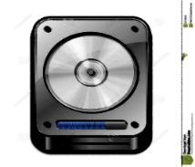

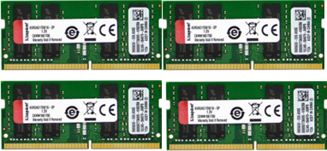
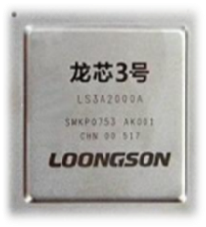
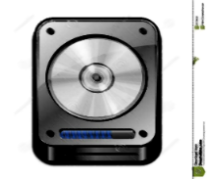
4.1.4 存储系统的层次结构
第三章
1
存储体系的层次化结构
Cache
辅存
CPU访问到的存储系统具有Cache的速度，辅存的容量和价格

Slide 28
4.1.4 存储系统的层次结构
第三章
1
存储体系的层次化结构
辅存
L1
Cache
L2
Cache
•L1 Cache集成在CPU中，分数据Cache(D-Cache)和指令Cache(I-Cache）
•早期L2 Cache在主板上或与CPU集成在同一电路板上。随着工艺的提高L2 Cache被集成在CPU内核中，不分D-Cache和I-Cache

Slide 29
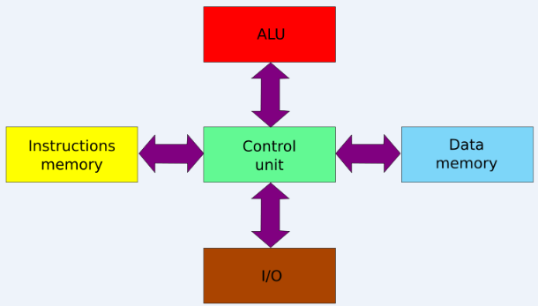
4.1.4 存储系统的层次结构
第三章
1
存储体系的层次化结构
哈佛结构
(Harvard architecture)
•是一种将指令储存和数据储存分开的存储器结构，可支持：数据和指令并行储存、指令预取，提高处理器的执行效率；另外，指令和数据可有不同的数据宽度，如Microchip 公司的PIC16芯片的程序指令是14位宽度，而数据是8位宽度。
•目前使用哈佛结构的：PIC系列、摩托罗拉公司的MC68系列、Zilog公司的Z8系列、ATMEL公司的AVR系列和ARM公司的ARM9、ARM10和ARM11。
Notes:
冯诺依曼结构，程序和数据一起存储。

Slide 30
4.1.4 存储系统的层次结构
第三章
2
存储体系层次化结构的理论基础
局部性原理
•时间局部性:
现在被访问的信息2在不久的将来还将再次被访问;
1
2
3
4
5
时间局部性的程序结构体现：
循环结构
•空间局部性：
现访问信息2 ，下一次访问2附近的信息。
空间局部性的程序结构体现：
顺序结构
初步体会存储系统中的软件与硬件协同，后面还将会深入研究。

Slide 31
单选题
答案解析
10分
答案解析
A正确
冯诺依曼结构是统一存放。
1哈弗结构 (Harvard Architecture)是指 ( ) (单选)
A
数据和指令分别存放
B
数据和指令统一存放
C
指令和数据分时存放
D
指令和数据串行存放
提交
可为此题添加文本、图片、公式等解析，且需将内容全部放在本区域内。正常使用需3.0以上版本
Notes:
A正确
冯诺依曼结构是统一存放。

Slide 32
单选题
答案解析
10分
答案解析
2如果一个被访问的存储单元,很快会再次被访问,这种局部性是( )(单选)
短时间内重复访问，时间局部性。
A
时间局部性
B
空间局部性
C
数据局部性
D
程序局部性
提交
可为此题添加文本、图片、公式等解析，且需将内容全部放在本区域内。正常使用需3.0以上版本
Notes:
短时间内重复访问，时间局部性。

Slide 33
多选题
答案解析
10分
答案解析
全对
3下列关于存储系统层次结构的描述中正确的是( )(多选)
A
存储系统层次结构由Cache 、主存、辅助存储器三级体系构成
B
存储系统层次结构缓解了主存容量不足和速度不快的问题
C
构建存储系统层次结构的的原理是局部性原理
D
构建存储系统层次结构还有利于降低存储系统的价格
提交
可为此题添加文本、图片、公式等解析，且需将内容全部放在本区域内。正常使用需3.0以上版本
Notes:
全对

Slide 34
多选题
答案解析
10分
答案解析
A 正确
B 读指令、读数据、写回数据等操作，多次访问。
C 无关
D 与辅存无关，问的是主存
4下列属于加剧CPU和主存之间速度差异的原因的是( ) (多选)
A
由于技术与工作原理不同,CPU增速度明显高于主存增速率
B
指令执行过程中CPU需要多次访问主存
C
辅存容量不断增加
D
辅存速度太慢
提交
可为此题添加文本、图片、公式等解析，且需将内容全部放在本区域内。正常使用需3.0以上版本
Notes:
A 正确
B 读指令、读数据、写回数据等操作，多次访问。
C 无关
D 与辅存无关，问的是主存

Slide 35
多选题
答案解析
10分
答案解析
ABCD
A 定义
B 利用局部性原理构建了层次存储，效率高。
C 连续存放，无跳转，所以具有空间局部性。
D 循环会在短时间内连续被调用，所以具有时间局部性。
5下列关于局部性的描述中正确的是 ( ) (多选)
A
局部性包括时间局部行和空间局部性
B
局部性是保证存储系统层次结构高效的基础
C
顺序程序结构具有空间局部性
D
循环程序结构具有时间局部性
提交
可为此题添加文本、图片、公式等解析，且需将内容全部放在本区域内。正常使用需3.0以上版本
Notes:
A 定义
B 利用局部性原理构建了层次存储，效率高。
C 连续存放，无跳转，所以具有空间局部性。
D 循环会在短时间内连续被调用，所以具有时间局部性.

Slide 36
本节重点
1
半导体存储器的分类及特点
2
主存中的数据组织（重点）
3
存储系统的层次结构
4
本节不考大题
Notes:
对齐、大小端必考。
层次结构、哈佛/冯诺依曼结构、局部性原理重要

Slide 37
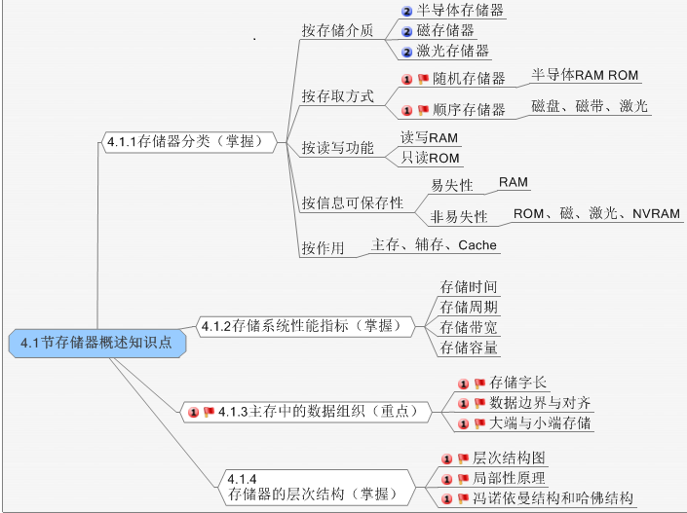
4.1节知识点总结

Slide 38
预习任务
预习SPOC课程：
4.3节静态存储器工作原理 对应教材4.2.1
4.4节动态存储器工作原理 对应教材4.2.2

Slide 39


Thanks

